Slide 1
Познавательное занятие
в старшей группе
« Математическое путешествие»
Подготовили:
Аллабердина Р.З
Тонконогова М.А.

Slide 2
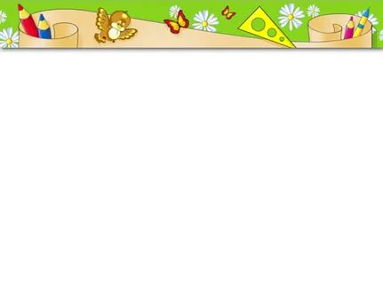
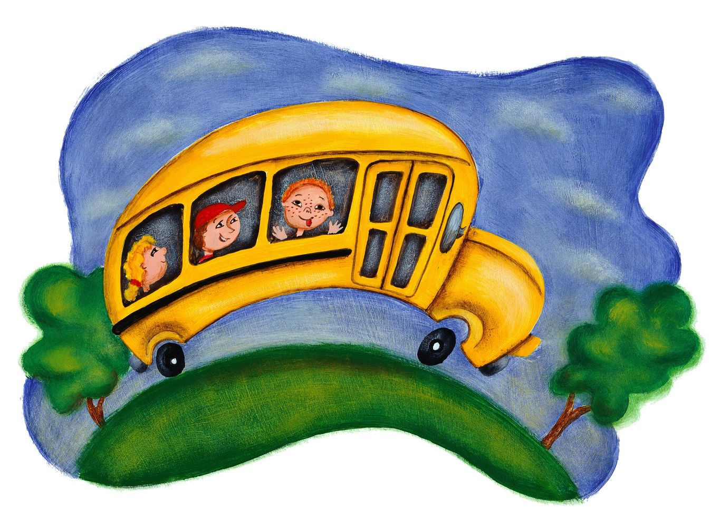
Начинаем наше путешествие!

Slide 3
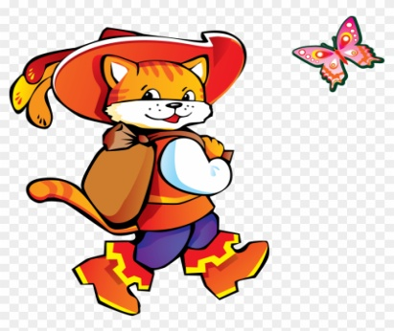
Ребята, посмотрите какой сказочный герой нас встречает? Кот перепутал все цифры, а как расставить по порядку забыл. Ребята помогите вернуть цифры на свои места. (от 1 до 8)
1
4
2
8
5
7
3
6
1
2
3
4
5
6
7
8
Молодцы ребята! Справились с заданием.
Едем дальше.

Slide 4
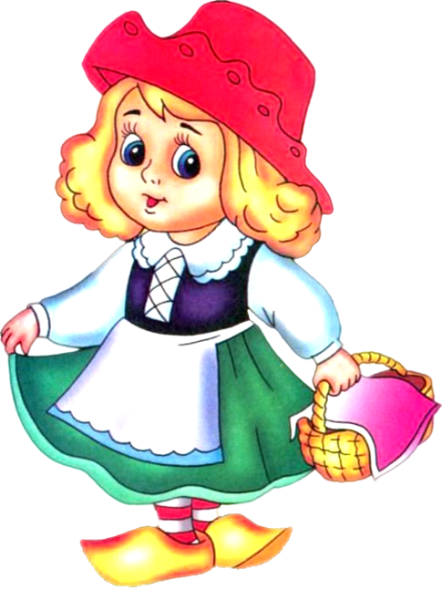
Снова остановка, какой сказочный герой нас встречает и из какой сказки?
Послушайте стихотворение
8
Цифра восемь так вкусна, из двух бубликов она.
Цифру восемь, цифру восемь на носу всегда мы носим,
Цифра восемь плюс крючки – получаются очки.

Slide 5
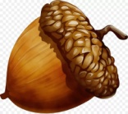
У восьмерки два кольца, без начала и конца.
Как получить число восемь?
Красная шапочка сейчас нам расскажет.
8
7+1= 8
6+2=8

Slide 6
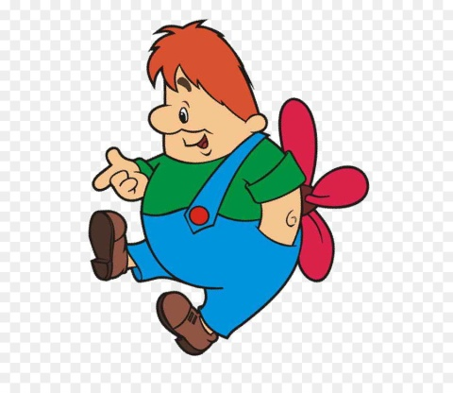
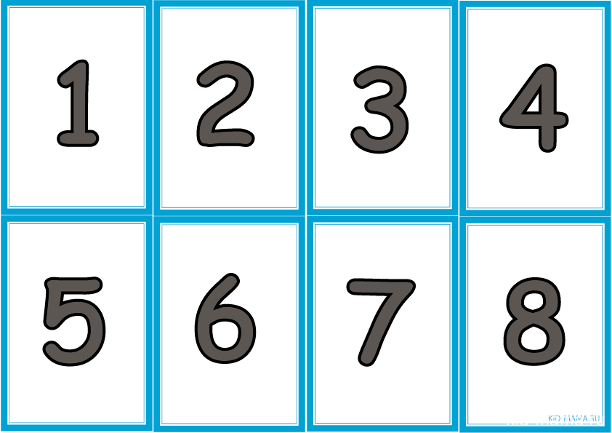
Следующая остановка,
какой сказочный герой нас встречает?
Он растерял все цифры, помогите ему найти потерявшуюся цифру в каждом ряду.
3
6
7
8

Slide 7
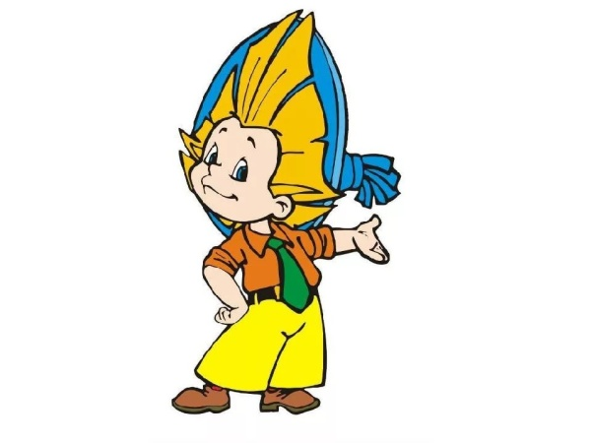
Молодцы!
Поедем дальше и смотрите кто нас встречает?
Незнайка приготовил для нас задания.

Slide 8
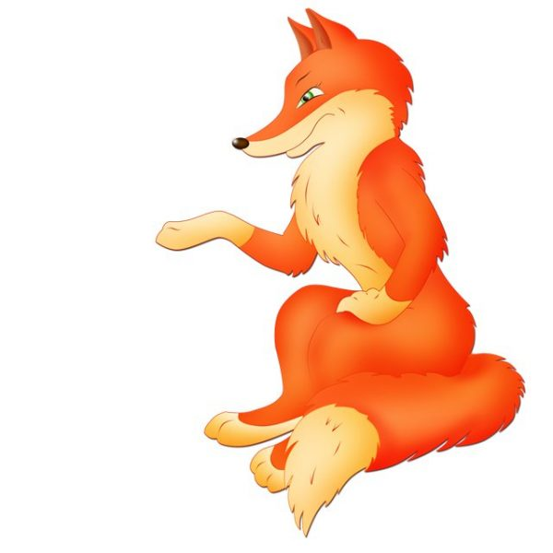
Следующая остановка и отгадайте кто вас встречает?
В каких сказках встречается лиса?
Она предлагает вместе сделать упражнения.
Любопытная Лисичка ( Поднимают и опускают) плечи
Смотрит влево, ( Дети поворачивают корпус) влево
Смотрит вправо, (Дети поворачивают корпус) вправо
Смотрит вверх, ( Поднимают голову вверх
Смотрит вниз, Опускают голову
Чуть присела на карниз, Выполняют лёгкие полуприседания
А с него свалилась вниз! Резко приседают)

Slide 9
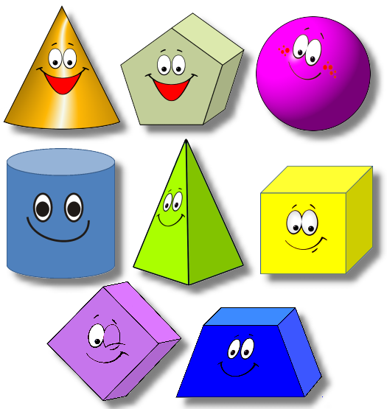
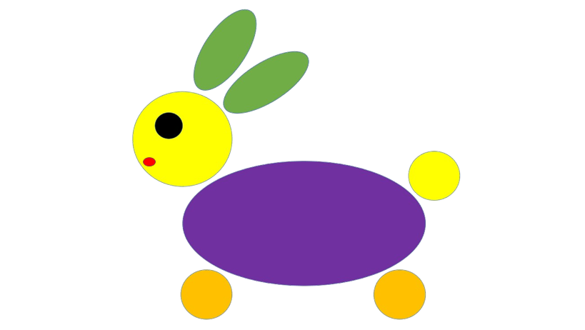
Ребята, нам пора возвращаться в детский сад. Ну вот мы в детском саду. Но нас ждет еще одно задание. Перед вами геометрические фигуры, из них вам нужно сделать зайчика по образцу.

Slide 10
Вам понравилось наше путешествие? Ребята, с кем мы сегодня встретились в путешествии? Скажите, с каким числом и цифрой мы познакомились? Что на занятии вам понравилось?”.

